Slide 1

горячего завтрака
Приготовление поваром столовой МБОУ СОШ с.СИЛАНТЬЕВО

Slide 2
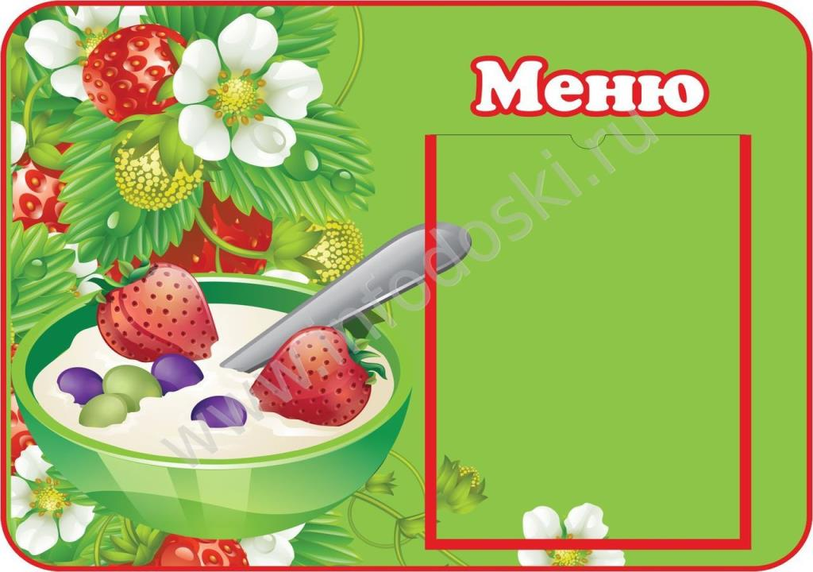
2-й день 12- дневного цикличного меню
завтрак:
-Макаронные изделия отварные
-Котлеты мясные в томатном соусе
-Чай с сахаром
-Хлеб витаминизированный

Slide 3
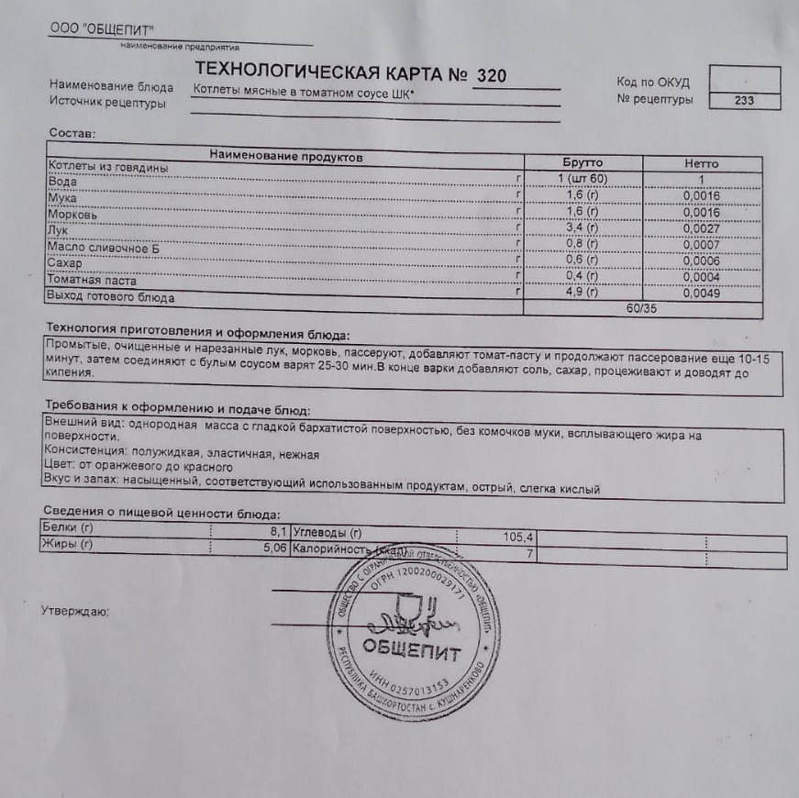
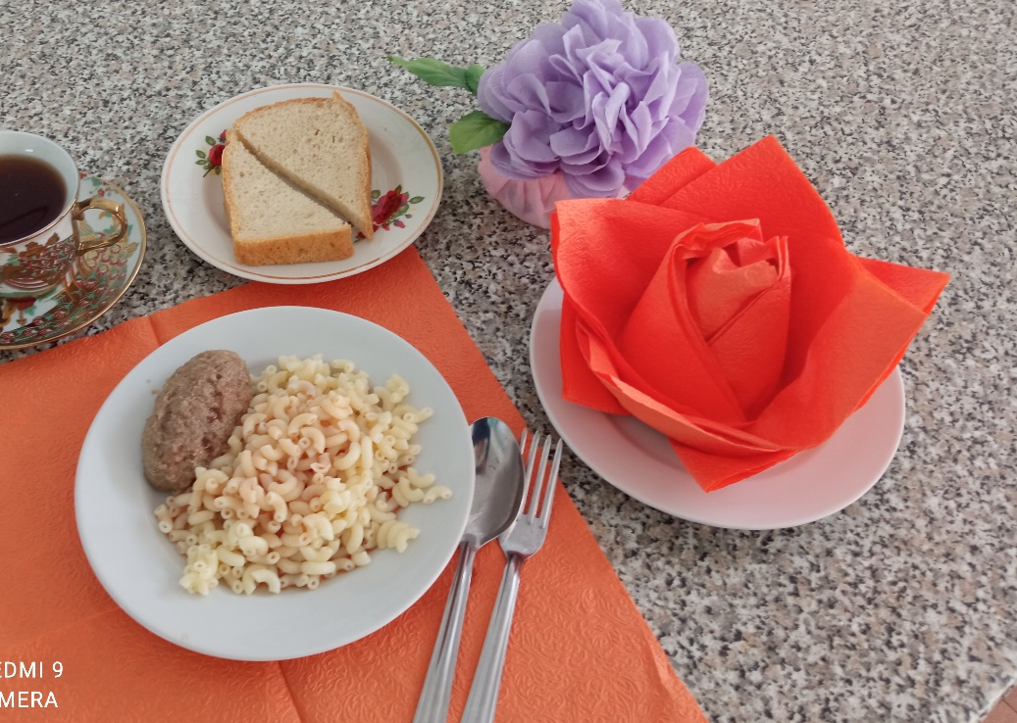
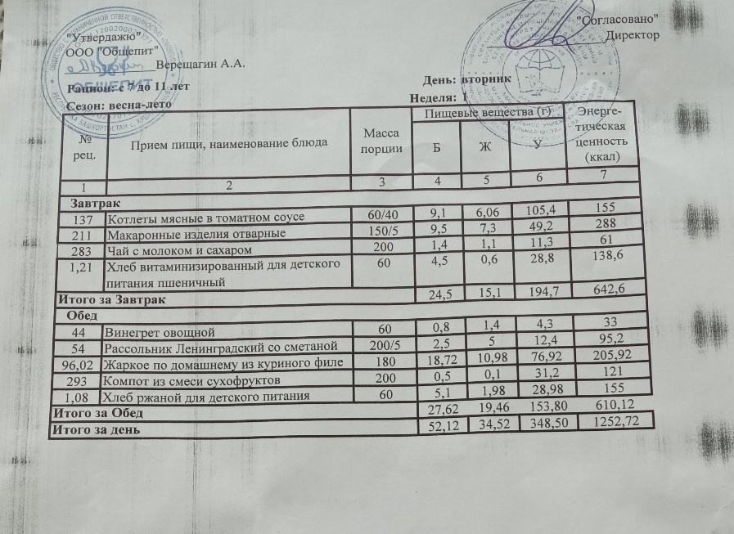
Макароны с котлетой в томатном соусе

Slide 4
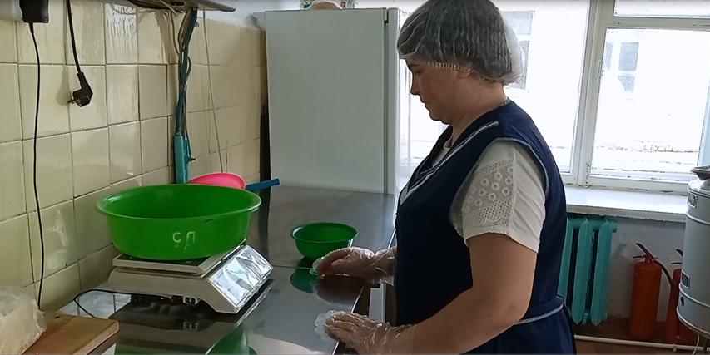
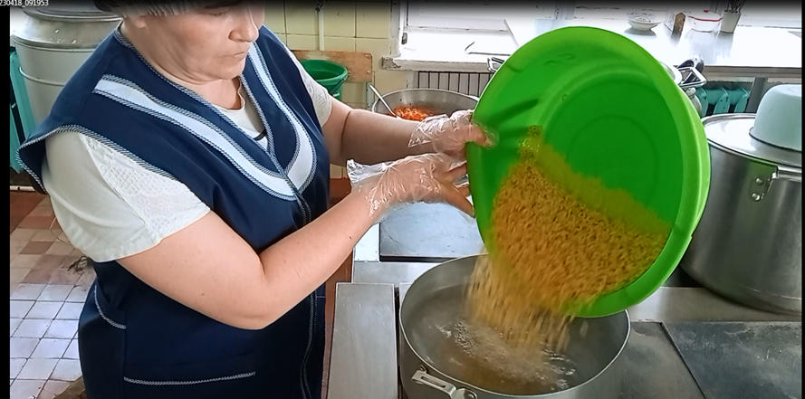
Приготовление макарон

Slide 5
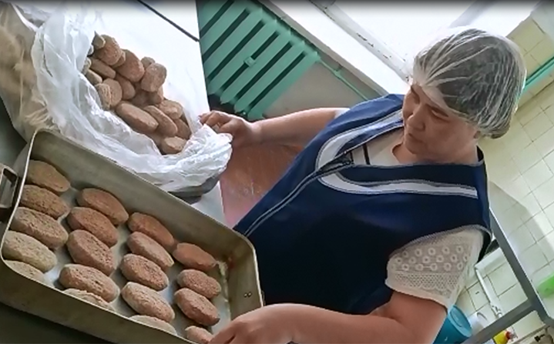
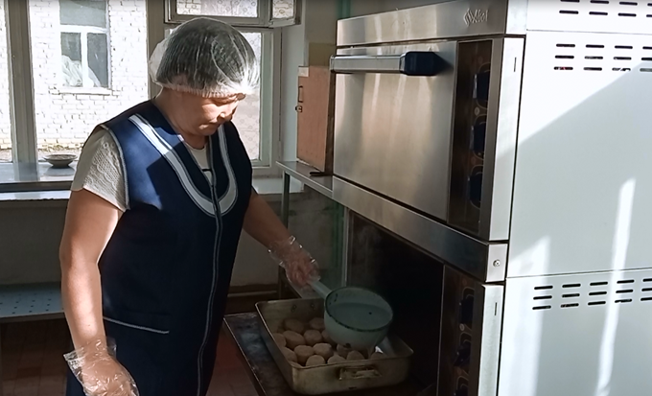
Приготовление котлет

Slide 6
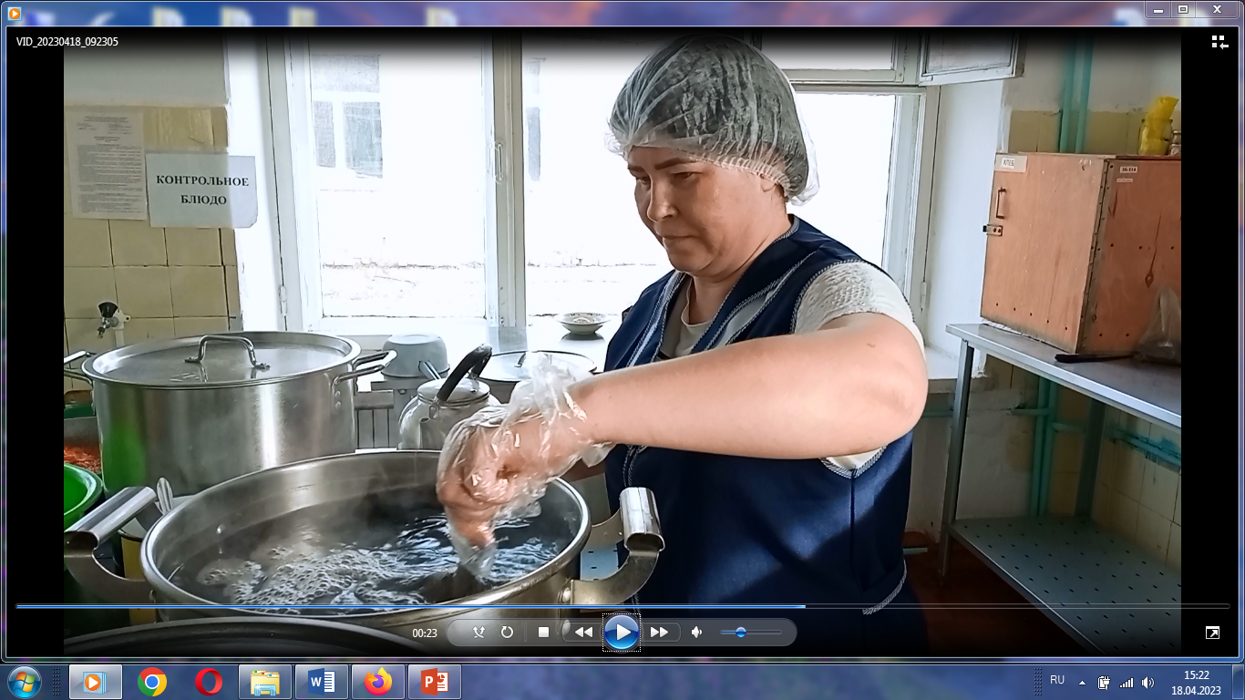
Чай с сахаром

Slide 7
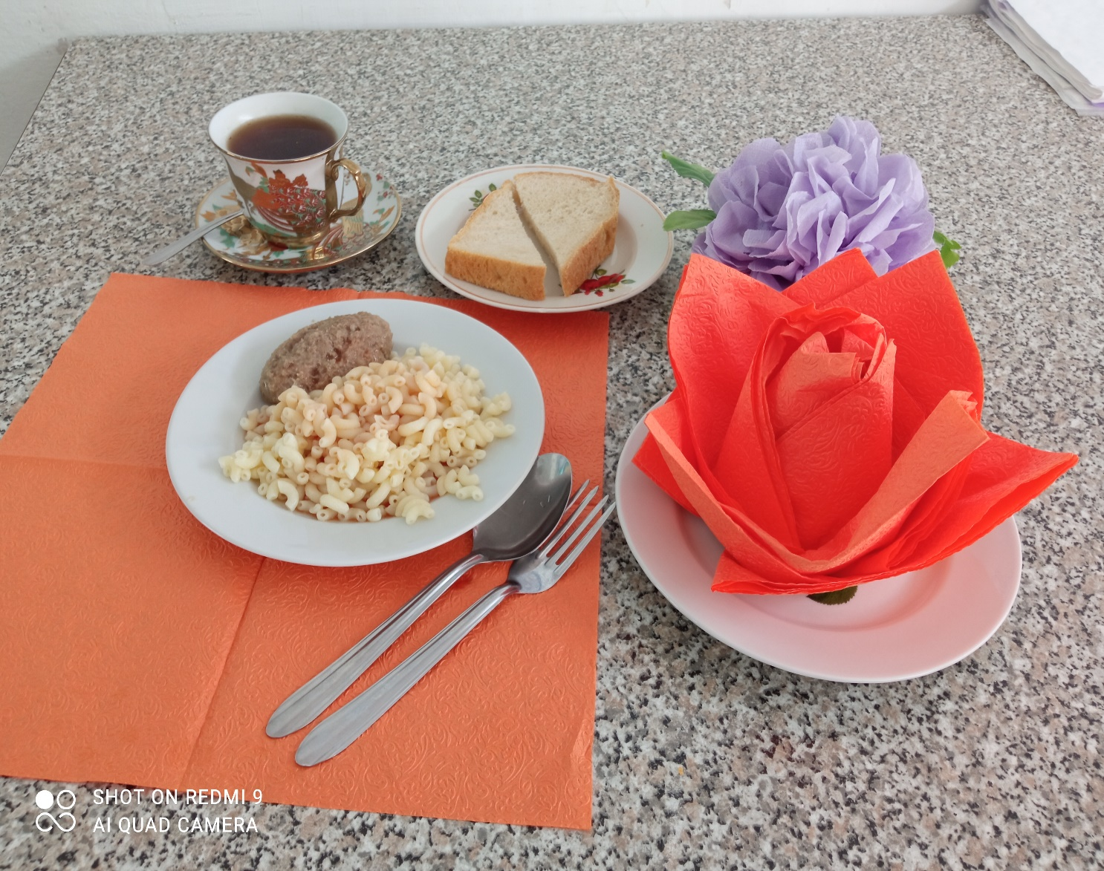
Приятного аппетита

